Slide 1


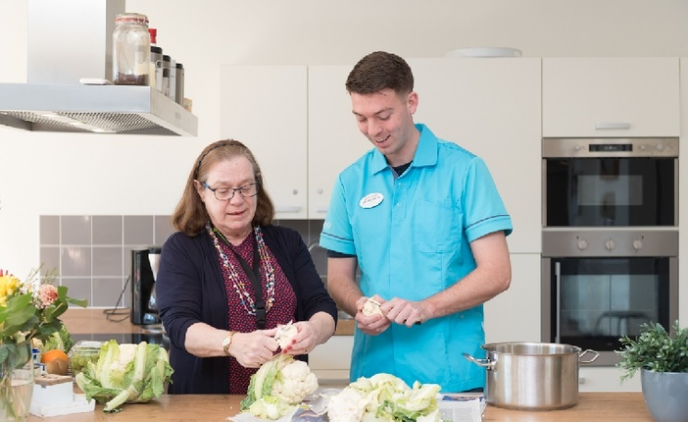

YD-CAN!
VAN GOED NAAR BETER
VOOR TER LEEDE EN DE JMD
Praktijkgericht onderzoek naar de relatie tussen de cliënt, naasten en/of mantelzorgers en professionals in de langdurige zorg en ondersteuning
YD-CAN! Is een project dat we de komende twee jaar gaan uitvoeren voor en met jonge mensen met dementie en hun naasten. De doelen van het project zijn:
Bevorderen van de ondersteuning van jonge mensen met dementie en hun naasten rond opname in het verpleeghuis en daarna
Verbeteren van de eigen regie, samenwerking en relatie tussen jonge mensen met dementie, naasten en zorgverleners in de periode rond opname in het verpleeghuis en daarna
Voor dit project wordt een groep gevormd (leergemeenschap). Deze zal bestaan uit jonge mensen met dementie en hun naasten, zorgprofessionals en ook uit docenten, studenten en onderzoekers van de hogeschool Leiden
Deelnemers bepalen samen wat de vragen vanuit de praktijk zijn en hoe ze die vragen willen beantwoorden.
Centraal hierbij staat het benutten en uitwisselen van de ervaringskennis.
EEN SAMENWERKING VAN:
Hogeschool Leiden, Marente, UKON
MBO Rijnland, gemeente Teylingen
MEER INFORMATIE?
https://www.hsleiden.nl/vio/onderzoek-en-kennisuitwisseling/yd-can
FOLDER OP DE AFDELING
linden.vd.a@hsleiden.nl
WEBSITE LECTORAAT VIO
ANNETTE VAN DER LINDEN
+31(0) 6 18 70 68 78
JOSÉ VAN DER PLAS/ KO HEIJBOER

